Slide 1


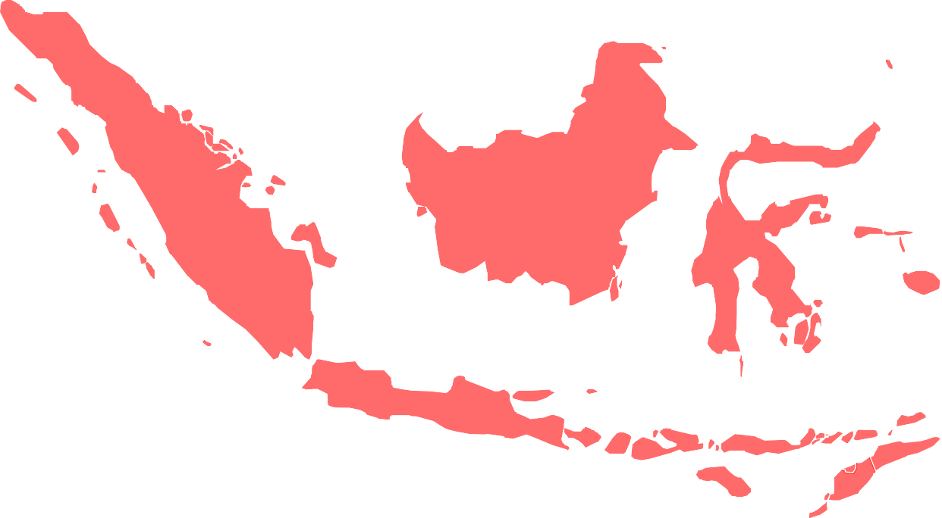

BHINEKA TUNGGAL IKA
SEBAGAI KONSENSUS NASIONAL

Slide 2
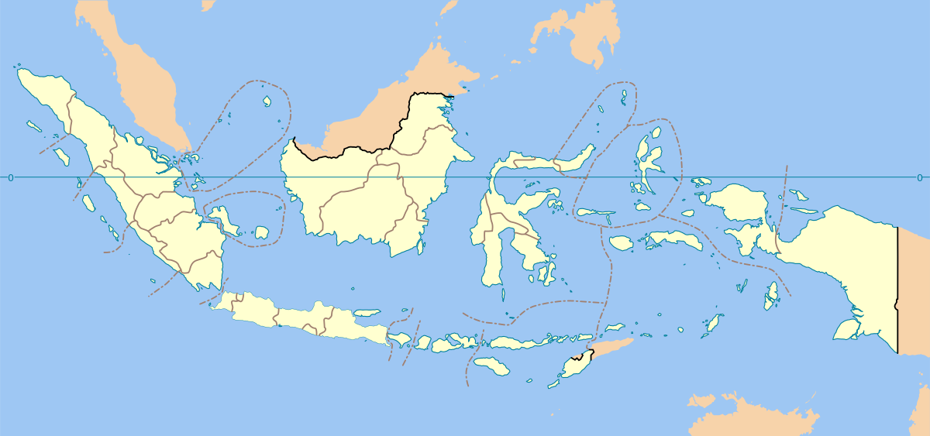
SIAPAKAH INDONESIA-KU ?

Slide 3
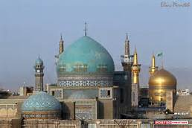
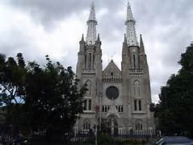
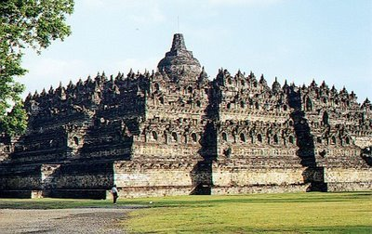
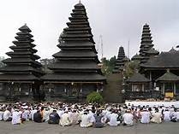
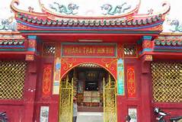
BANGSA DEGAN BERAGAM AGAMA

Slide 4
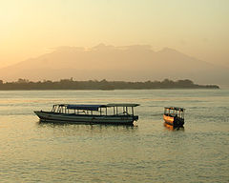
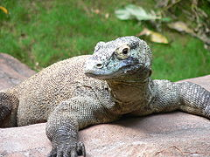
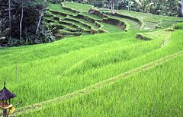
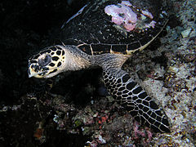
Ragam Bahasa daerah: ada 746 bahasa daerah (Pusat Bahasa Depdiknas)
Beragam jenis pekerjaan, pendidikan
Beragam struktur social : Priyayi, abangan, dan santri
Beragam kekayaan alam: Rempah-rempah, batubara
Negara dengan tingkat biodiversitas dan hutan tropis tertinggi kedua di dunia setelah Brasil: Tingginya keanekaragaman sumber daya alam hayati yang dimiliki Indonesia
10% dari tanaman berbunga yang dikenal di dunia dapat ditemukan di Indonesia, 12% dari mamalia, 16% dari hewan reptil, 17% dari burung, 18% dari jenis terumbu karang, dan 25% dari hewan laut.
Cadangan Gas Alam terbesar di Blok Cepu dan Blok Natuna
Tambang Batubara terbesar di dunia
Kesuburan tanah terbaik di dunia
Wilayah laut terluas

Slide 5
YG KHAS/UNIK DARI INDONESIA-KU
MUSIK DANGDUT
TARI-TARIAN
UPACARA ADAT: PERKAWINAN, KELAHIRAN, KEMATIAN/PENGUBURAN

Slide 6
POTENSI ANCAMAN DARI KEBERAGAMAN
Konflik kepentingan, terutama politik
Perbedaan cara pandang hingga perbedaan pendapat
Sektarian
Perang Ideologi: Kapitalisme, Liberalisme, Komunisme, dll
Kesenjangan sosial & ekonomi
Teknologi Komunikasi
PERPECAHAN/DES-INTEGRASI

Slide 7
MASALAH YANG BISA MUNCUL
konflik etnis,
perlakuan dan atau kebijakan diskriminatif,
hubungan eksploitatif,
bias (perlakuan tak adil yang tak disengaja),
Prasangka/Stereotipe negatif,
kesalahpahaman,
kekerasan fisik/simbolik,

Slide 8

Tidak bisa dihindari, tapi, WASPADA
Samuel P. Huntington (1993):
bahwa sebenarnya konflik antar peradaban di masa depan tidak lagi disebabkan oleh faktor-faktor ekonomi, politik dan ideologi, tetapi justru dipicu oleh masalah masalah suku, agama, ras dan antargolongan (SARA).

Slide 9
Terbukti:
Runtuhnya struktur politik negara-negara Eropa Timur (akhir 1980-awal 1990).
Di era 1980-1990an: terjadinya perang etnik di kawasan Balkan, di Yugoslavia., pasca pemerintahan Josep Broz Tito: Keragaman, yang disatu sisi merupakan kekayaan dan kekuatan, berbalik menjadi sumber perpecahan ketika leadership yang mengikatnya lengser.

Slide 10
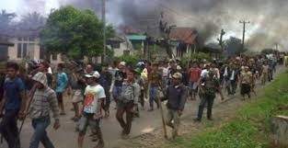
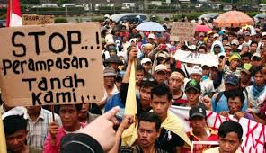
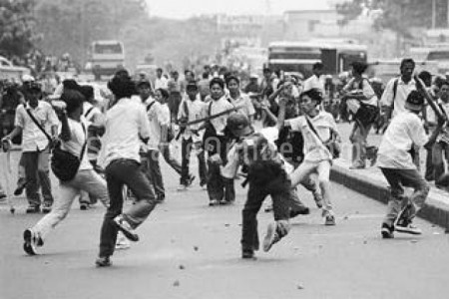
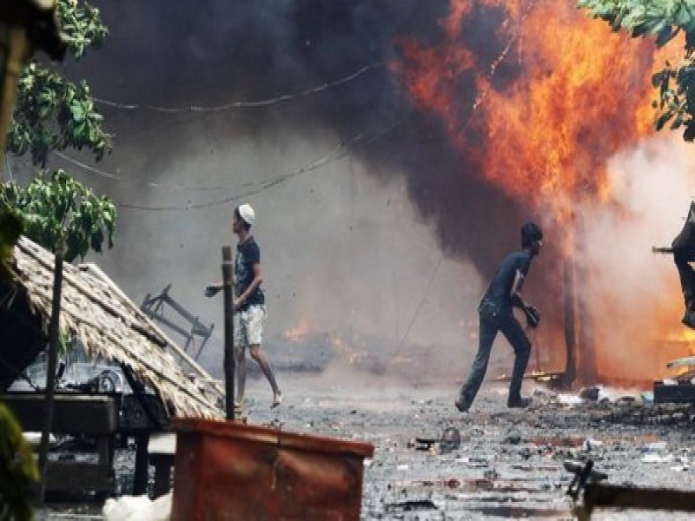
KONFLIK SOSIAL
SAVE OUR INDONESIA!!
10
10

Slide 11

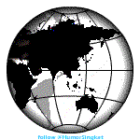


MENJADI INDIVIDU YG BERBAUR: “PEMBAURAN KEBANGSAAN”
PERMENDAGRI NO 34 TH 2006
Pasal 9: perlunya Sosialisasi
Proses pelaksanaan kegiatan integrasi anggota masyarakat dari berbagai ras, suku, etnis, melalui interaksi sosial dalam bidang bahasa, adat istiadat, seni budaya, pendidikan, dan perekonomian untuk mewujudkan kebangsaan Indonesia tanpa harus menghilangkan identitas ras, suku, dan etnis masing-masing dalam kerangka Negara Kesatuan Republik Indonesia.(Pasal 1)

Slide 12
BHINNEKA TUNGGAL IKA
Kata bhinneka berarti beraneka ragam atau berbeda beda. Kata neka atau aneka dalam bahasa Sansekerta berarti macam. Kata tunggal berarti satu dan kata ika berarti itu.
Jadi, Bhinneka Tunggal Ika bermakna meskipun berbeda-beda, tetapi hakikatnya bangsa Indonesia tetap satu kesatuan.

Slide 13
SESANTI ATAU SEMBOYAN BHINNEKA TUNGGAL IKA DIUNGKAPKAN PERTAMA KALI OLEH EMPU TANTULAR. SEMBOYAN TERSEBUT TERDAPAT DALAM KAKAWIN SUTASOMA YANG BERBUNYI
“BHINNA IKA TUNGGAL IKA”, TAN DHARMA MANGRAWA”
YANG ARTINYA “BERBEDA-BEDA ITU, SATU ITU, TAK ADA PENGABDIAN YANG MENDUA

Slide 14
Sejarah singkat
KEMUDIAN SEMBOYAN BHINNA IKA TUNGGAL IKA, TANHANA DHARMA MAGRAWA DIGUNAKAN UNTUK MENGANTISIPASI KEANEKARAGAMAN AGAMA YANG DIPELUK RAKYAT MAJAPAHIT, YANG PADA SAAT ITU WALAUPAUN AGAMA MEREKA BERBEDA, MEREKA TETAP SATU DALAM PENGABDIAN

Slide 15
UNTUK APA SIH BHINNEKA TUNGGAL IKA BAGI BANGSA INDONESIA ?

Slide 16
SEMBOYAN BHINNEKA TUNGGAL IKA BAGI BANGSA INDONESIA MERUPAKAN DASAR PERSATUAN DAN KESATUAN INDOENSIA, MESKIPUN INDONESIA BERBEDA SUKU BANGSA, KEBUDAYAAN RAS, DAN ANTAR GOLONGAN, KESELURUHAN KEBERGAMAN YANG ADA MERUPAKAN SEBUAH PERSATUAN

Slide 17
LANDASAN HUKUM BHINNEKA TUNGGAL IKA
LANDASAN HUKUM ARTINYA ADALAH DASAR BAGI BERLAKUNYA SEBUAH KETENTUAN.

Slide 18
PASAL 36 A UUD 1945, YANG BERBUNYI” LAMBANG NEGARA IALAH GARUDA PANCASILA DENGAN SEMBOYAN BHINNEKA TUNGGAL IKA”

Slide 19
CIRI-CIRI BHINNEA TUNGGAL IKA
ADANYA PERSAMAAN DAN KEWAJIBAN BAGI SETIAP WARGA NEGARA
TIDAK ADA REALISME YAITU PAHAM YANG MENGANGGAP RASNYA ATAU SUKUNYA PALING UNGGUL
TIDAK TUMBUH DAN BERKEMBANGNYA SIKAP GOLONGAN SENDIRI DAN MEMBENCI GOLONGAN LAIN ATAU PERBEDAAN WARNA KULIT
TIDAK ADANYA SIKAP DISKRIMINASI YAITU MEMBEDA-BEDAKAN MANUSIA DALAM KEHIDUPAN BERMASYARAKAT, BERBANGSA, DAN BERNEGARA
TERBINANYA SIKAP SALING MENGHORMATI ANTAR WARGA MASYARAKAT

Slide 20
URGENSI SEMBOYAN BHINNEKA TUNGGAL IKA
BHINNEKA UNGGAL IKA MERUPAKAN SEMBOYAN NEGARA INDONESIA SEBAGAI DASAR UNTUK MEWUJUDKAN PERSATUAN DAN KESATUAN INDONESIA, DIMANA KITA HARUSLAH DAPAT MENERAPKANNYA DALAM KEHIDUPAN SEHARI-HARI YAITU SALING MENGHARGAI ANTAR MASYARAKAT YANG SATU DENGAN YANG LAIN TANPA MEMNADANG SUKU, BANGSA, AGAMA, BAHASA, ADAT ISTIADAT, WARNA KULIT, DLL

Slide 21
BEBERAPA PENYEBAB LUNTURNYA MAKNA BHINNEKA TUNGGAL IKA
DISKRIMINASI
KONFLIK
EGOISME
HAMBATAN DARI DALAM
SEPERTI YANG TELAH DIKATAKAN OLEH BUNG KARNO YAITU “ PERJUANGANKU LEBIH MUDAH KARENA MENGUSIR PENJAJAH, TAPI PERJUANGANMU AKAN LEBIH SULIT KARENA MELAWAN BANGSA MU SENDIRI”

Slide 22
“Berbeda-Beda Tapi Tetap Satu”
(Bhinneka Tunggal Ika)
Makna SATU
Bukan SERAGAM
Tapi SATU Ideologi Pancasila Wadah mencapai tujuan NKRI

Slide 23





BHINEKA TUNGGAL IKA
Thank you

Slide 24
TUGAS !!
KONSEP DASAR BHINNEKA TUNGGAL IKA SEBAGAI KONSENSUS NASIONAL
SIKAP DAN PRINSIP BHINNEKA TUNGGAL IKA SEBAGAI KONSENSUS NASIONAL DI INDONESIA
MENJAGA EKSISTENSI BHINNEKA TUNGGAL IKA SEBAGAI KONSENSUS NASIONAL DI INDONESIA
BAGAIMANA UPAYA PENGUATAN YANG HARUS DILAKUKAN BHINNEKA TUNGGAL IKA SEBAGAI KONSENSUS NASIONAL DI INDONESIA

